Slide 1
San Vitale u Raveni 6. vek
https://www.khanacademy.org/humanities/ap-art-history/early-europe-and-colonial-americas/medieval-europe-islamic-world/v/justinian-and-his-attendants-6th-century-ravenna

Slide 2
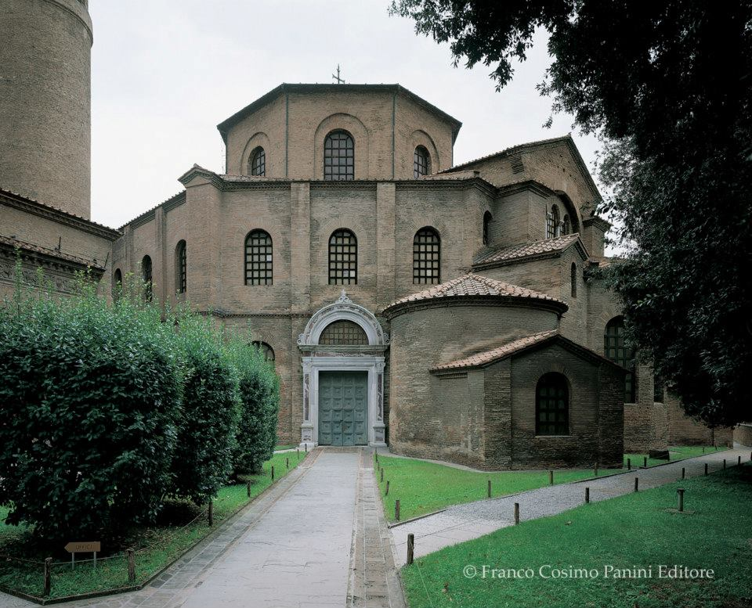
Episkop Eklezije započeo gradnju 526., osvećena 547. episkop Maksimijan (setite se Maksimijanove katedre od slonovače). Gradnju finansirao Julije Argentarije (bankar) u vreme vladavine cara Justinijana.

Slide 3
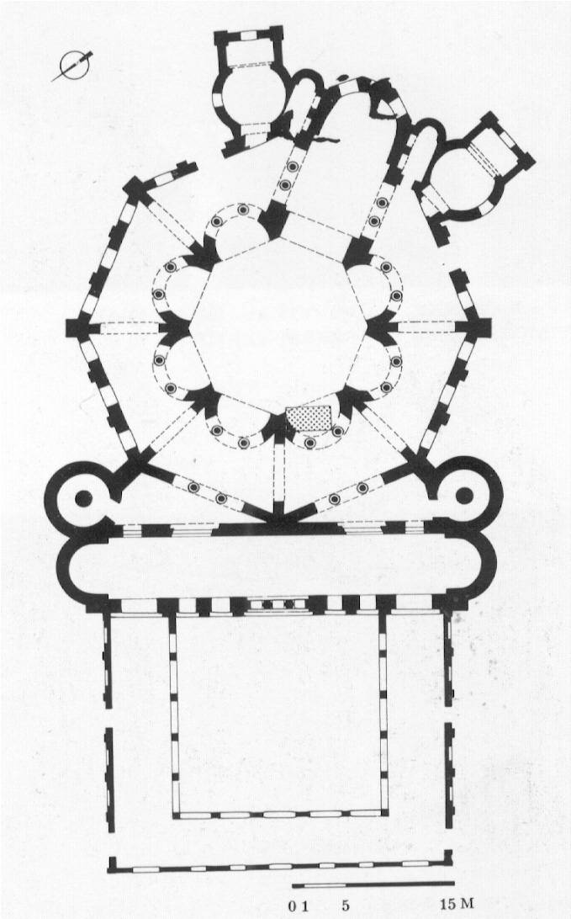
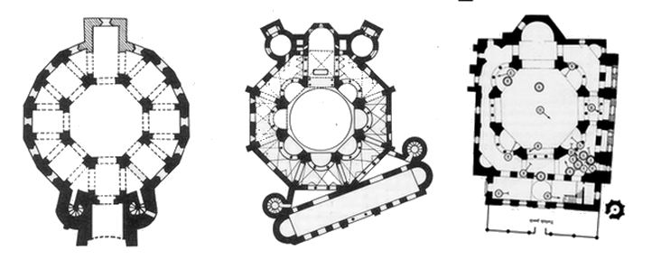
Palatinska kapela San Vitale Sv. Srđ i Vakh
Ahen Ravena Carigrad
San Vitale, Ravena, osnova

Slide 4
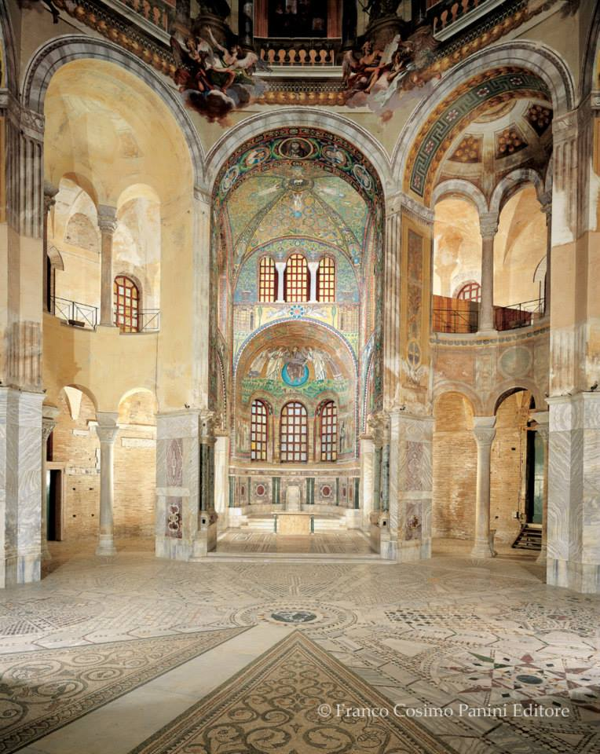
Mozaička dekoracija iz 6. veka nalazi se u oltarskom prostoru

Slide 5
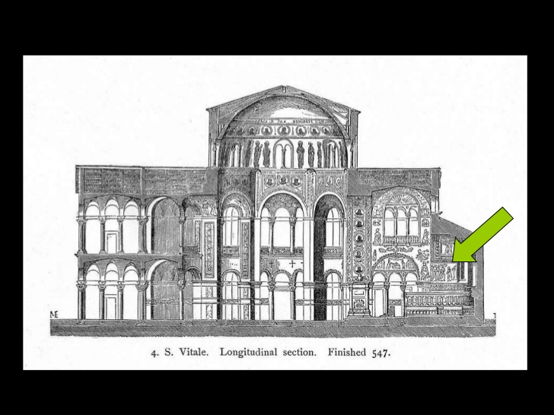
Trijumfalni luk
Prezviterijum
Konha apside

Slide 6
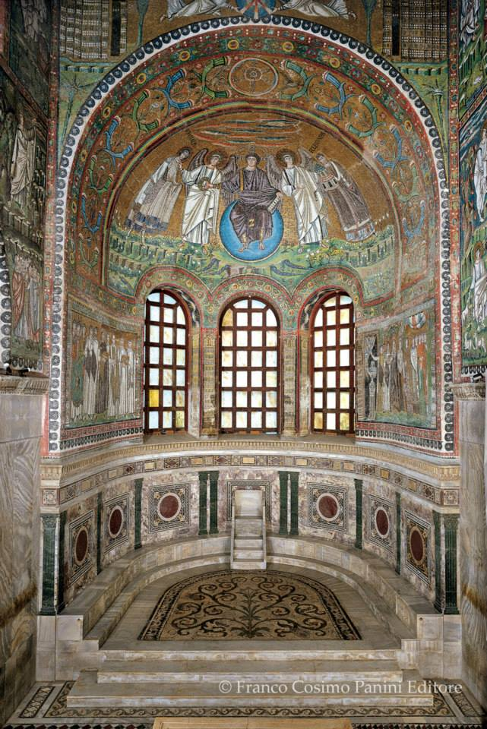
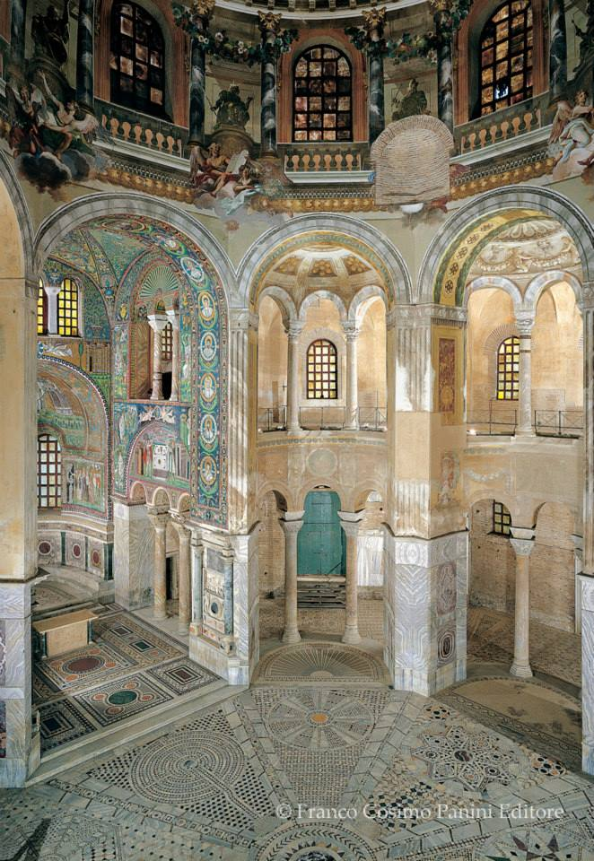

Slide 7
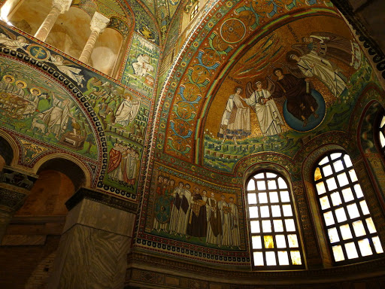

Slide 8
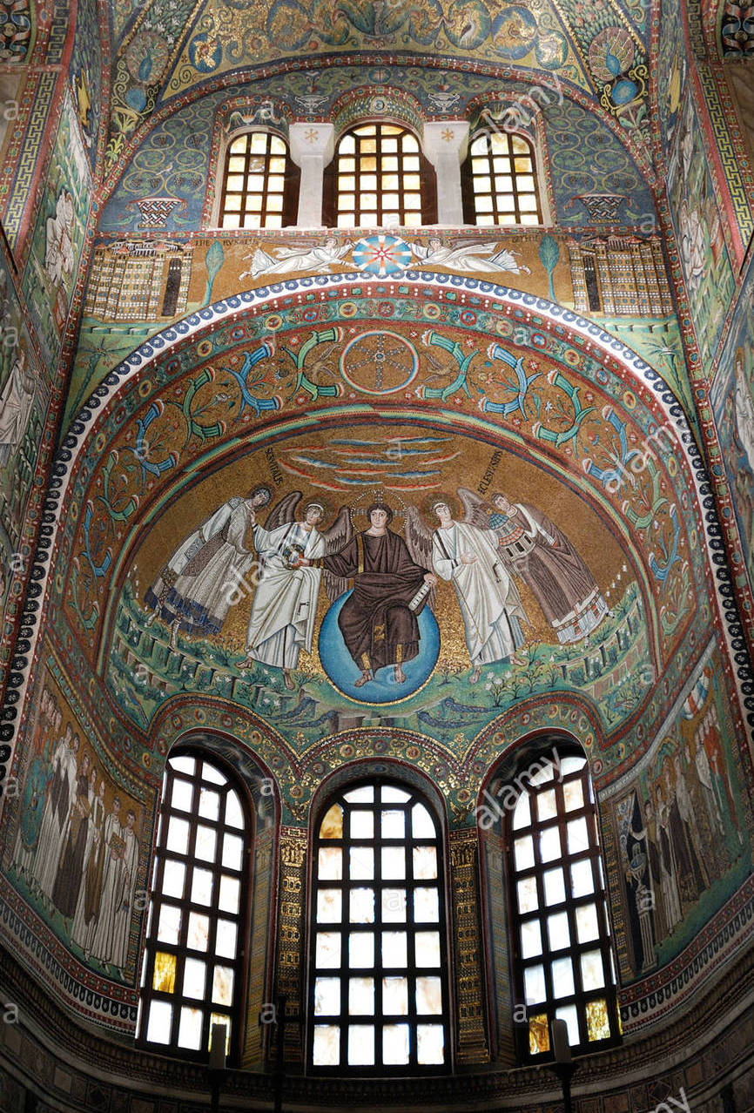
Dekoracija oltarskog prostora

Slide 9
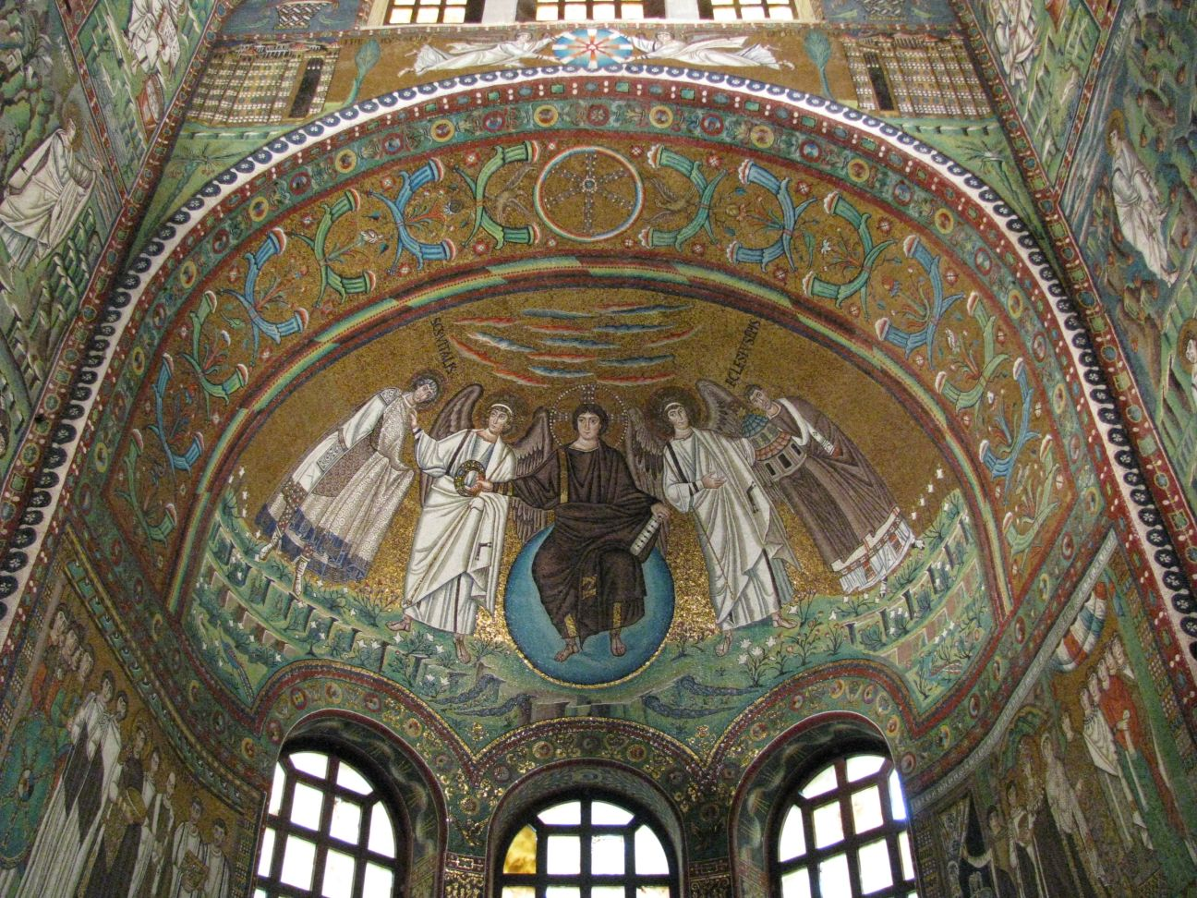
Konha apside
Justinijan
Teodora

Slide 10
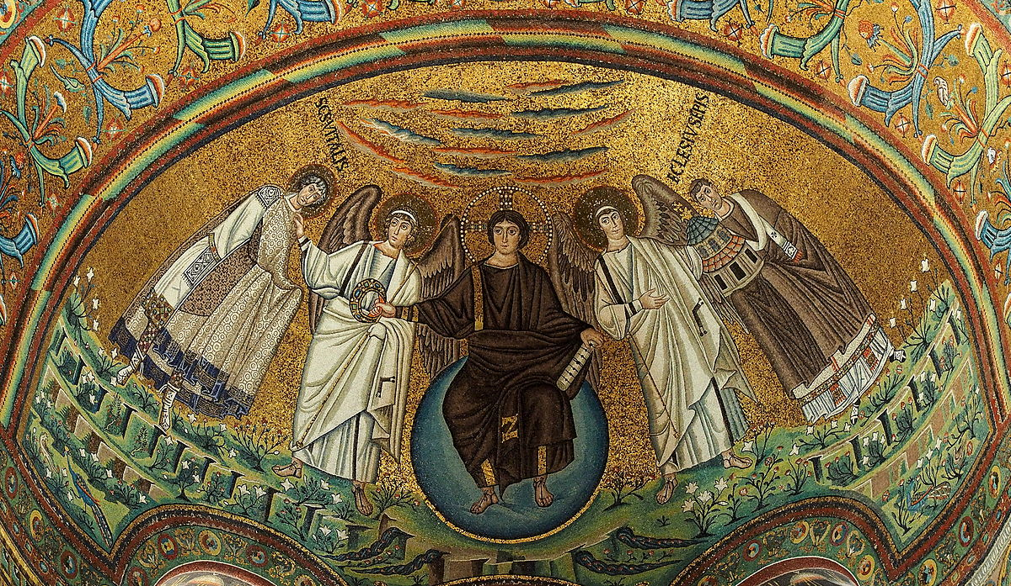
Zlatna pozadina
Sveti Vitalis,
prvi mučenik i zaštitnik grada
Episkop Eklezije, drži model crkve
Hrist u purpuru sedi na zemaljskoj kugli, ispod teku četiri rajske reke. U desnoj ruci drži venac, u levoj svitak sa sedam pečata (Otkrivenje 5-8). Okružen je anđelima.

Slide 11
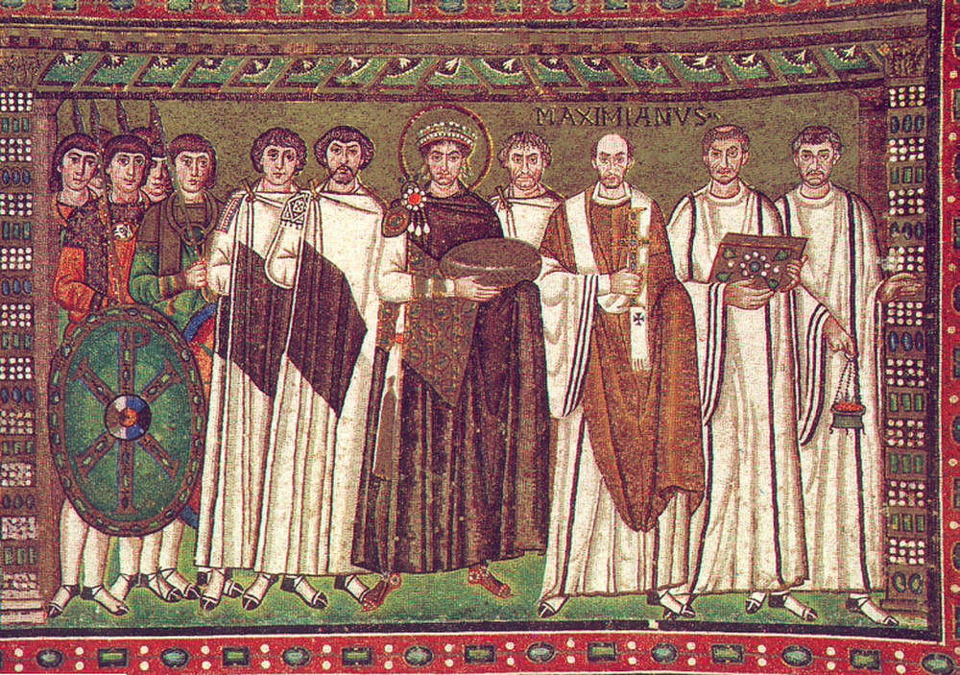
Oko cara su prisutni vojska i sveštenstvo.
Obratite pažnju na portretne karakteristike.
https://www.khanacademy.org/humanities/ap-art-history/early-europe-and-colonial-americas/medieval-europe-islamic-world/a/justinian-mosaic-san-vitale
Carska garda
Justinijan
drži patenu
Maksimijan
sveštenstvo

Slide 12
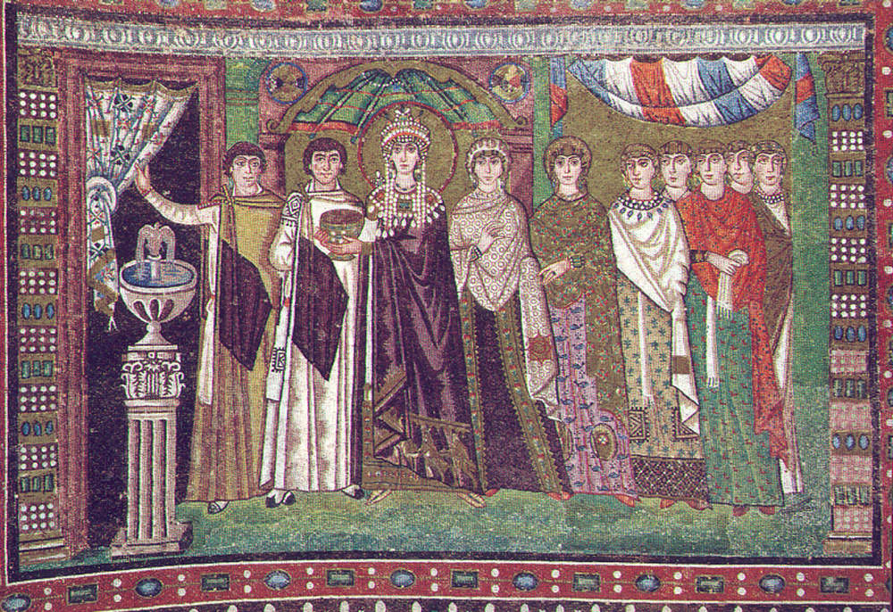
I car i carica imaju oreole – simbol carske moći koja je od Boga data i večna.
Znaci da je već bila preminula
Fontana, izvor života, aluzija na rajski vrt
Poklonjenje
mudraca
Teodora (drži putir) nalazi se u pratnji dvorskih dama

Slide 13
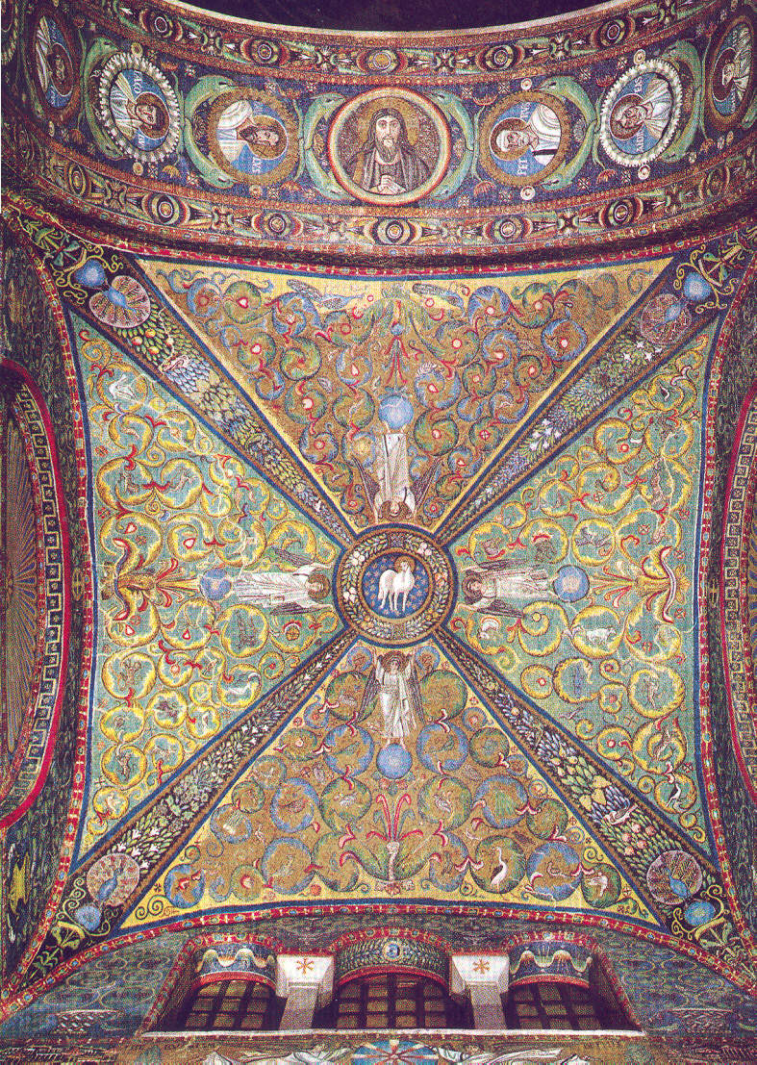
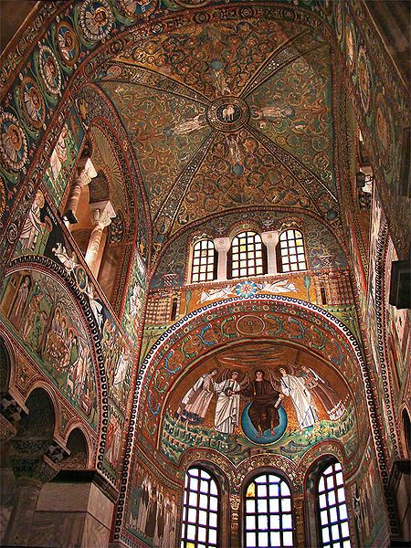
Prisetite se temena kupole crkve Sv. Đorđa u Solunu, gde Hrista vaznose anđeli ili Arhiepiskopske kapele u Raveni, v. sledeći slajd.

Slide 14
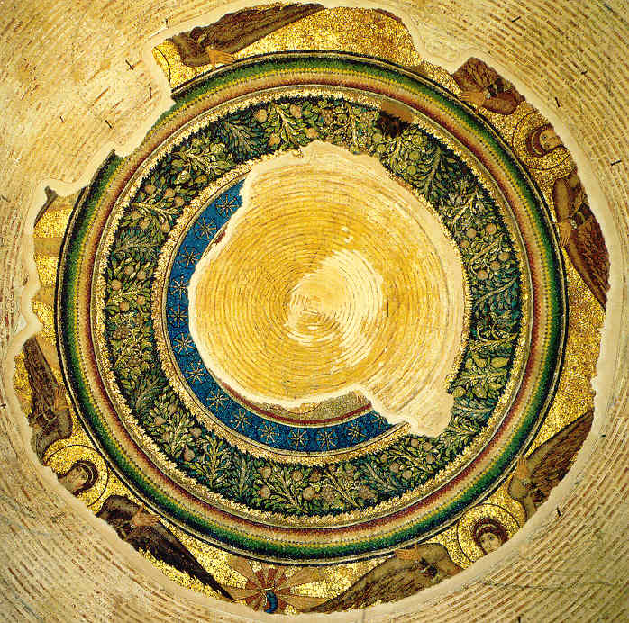
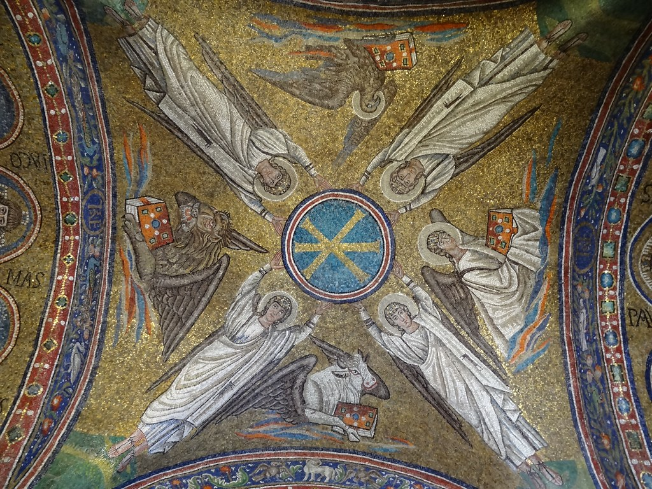
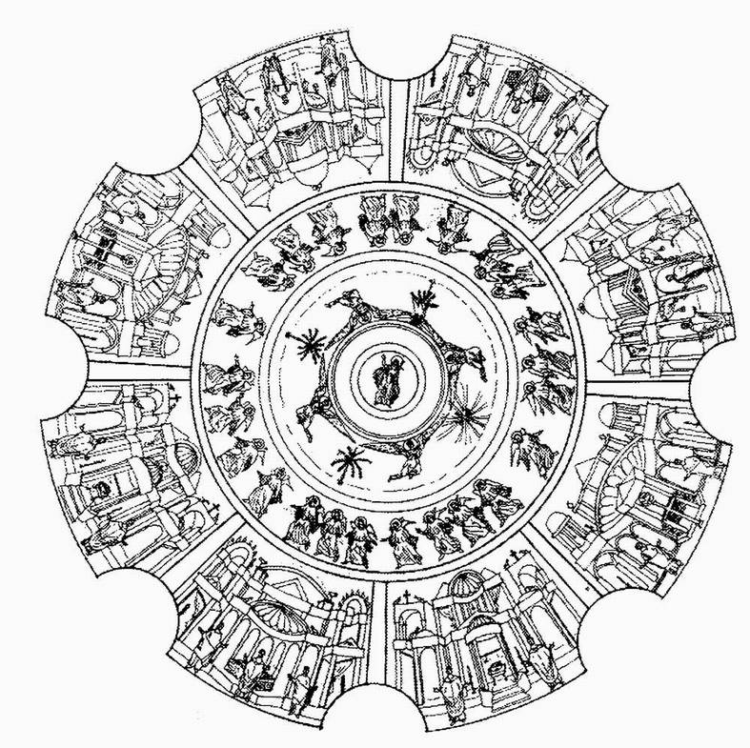
Sveti Đorđe, Solun
Arhiepiskopska kapela, Ravena
San Vitale, Ravena

Slide 15
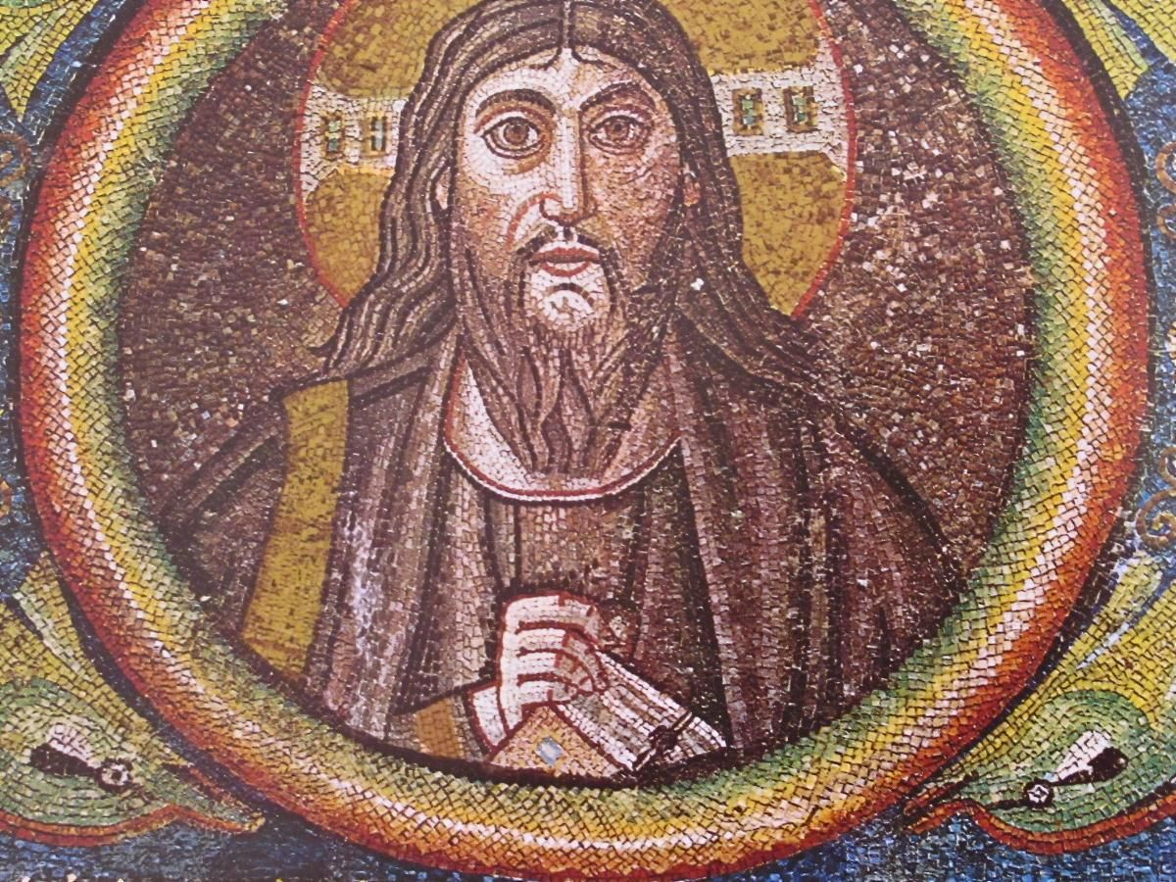
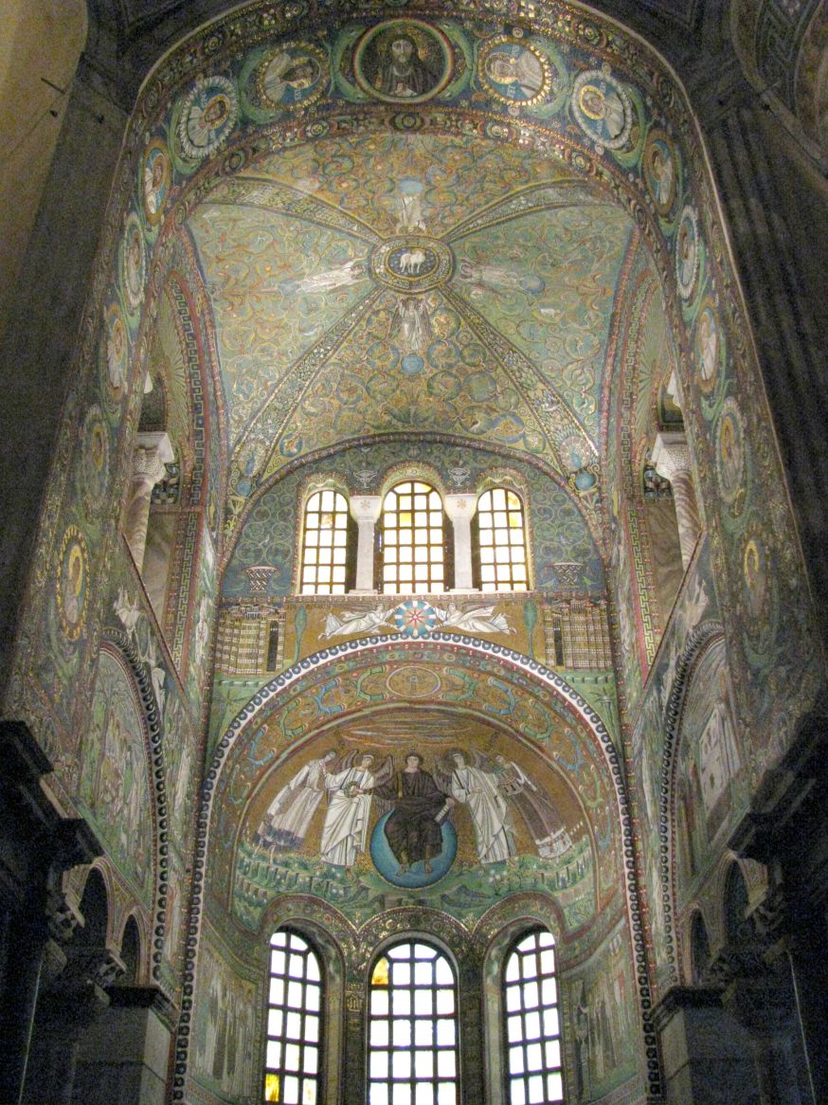
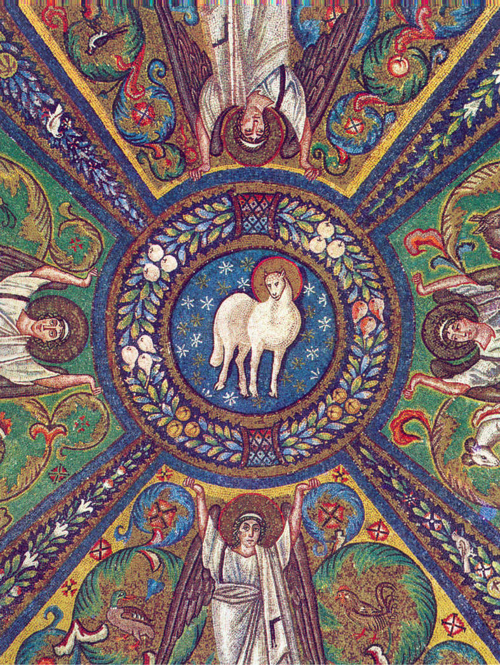
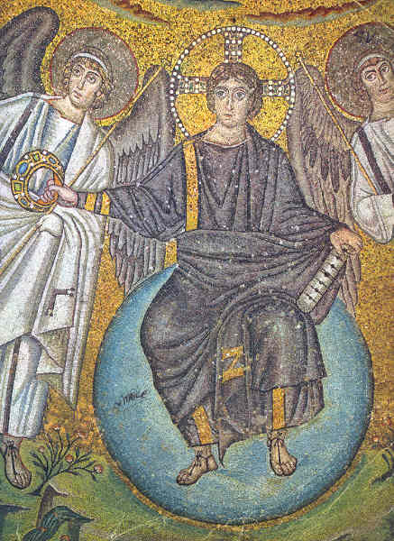

Slide 16
Scene Starog zaveta u lunetama prezviterijuma, severna strana
Scene Starog zaveta u lunetama prezviterijuma, južna strana

Slide 17
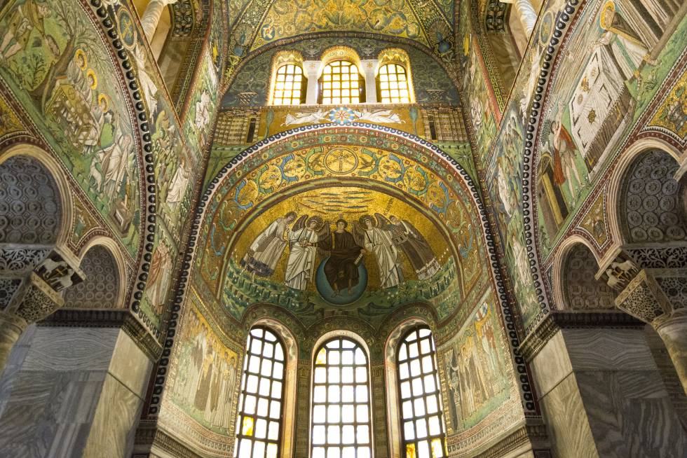
1.
2.

Slide 18
Severna strana
Južna strana

Slide 19
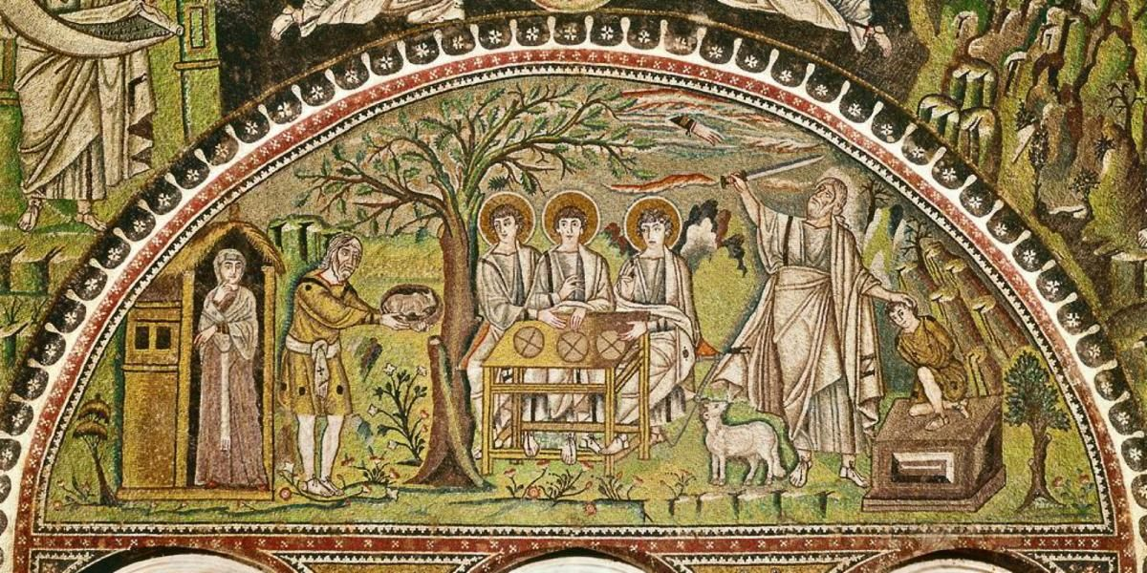
Sever
Gostoljublje Avramovo i Žrtva Avramova (hleb i vino, aluzija na evharistiju i Hristovu žrtvu)

Slide 20
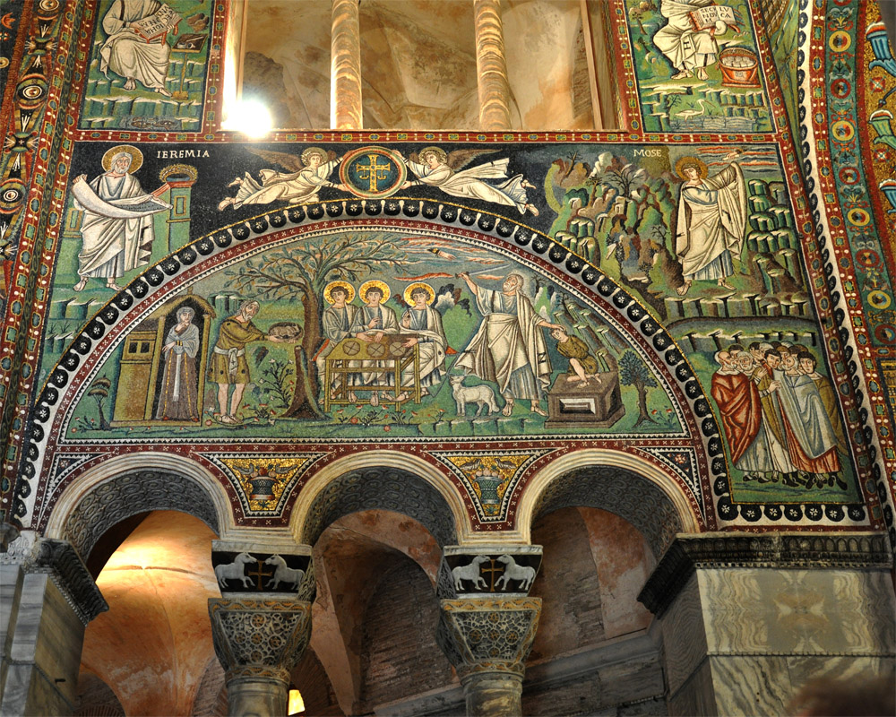
Jevanđelisti
Jeremija
Mojsije prima tablice
Jevreji na podnožju Sinajske gore

Slide 22
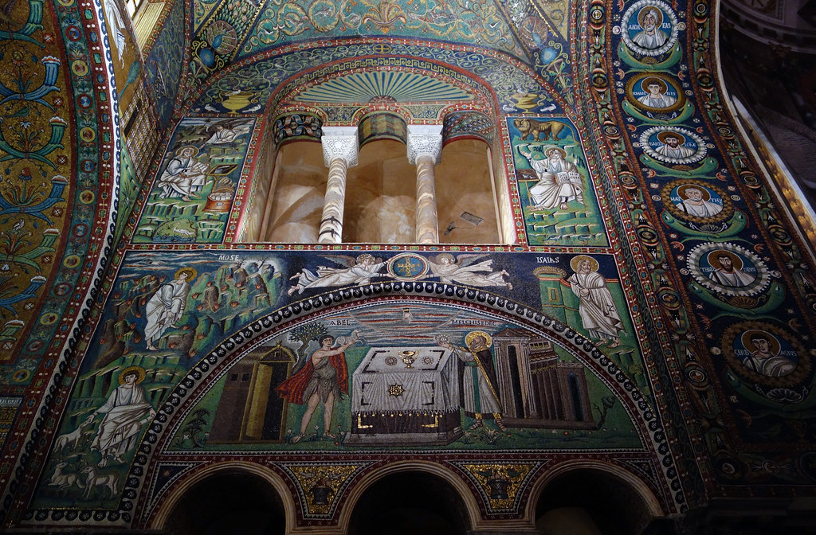
Južna strana

Slide 23
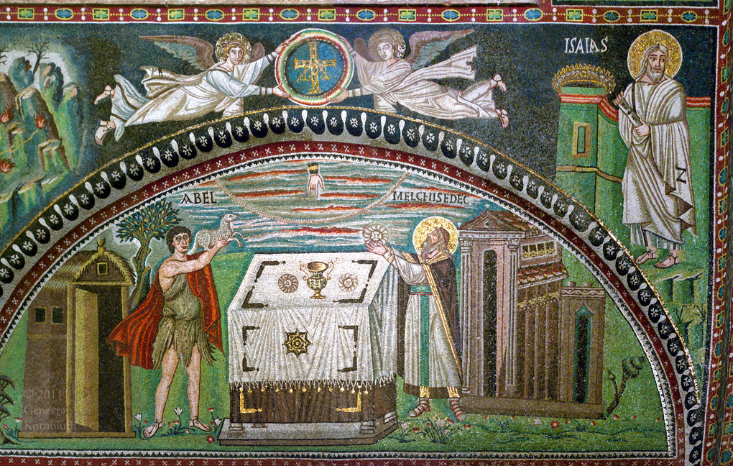
Avelj prinosi jagnje a Melhisedek hleb (aluzija na evharistiju)

Slide 24
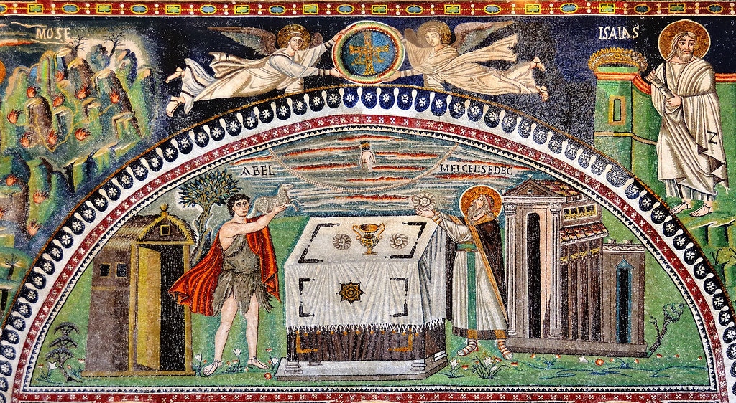
Mojsije
Isaija

Slide 25
Jevanđelisti
sa simbolima

Slide 26
Podsećanje na crkve koje blizu ili u oltarskom prostoru imaju scene Avrama, Melhisedeka i Avelja:
Santa Maria Maggiore, v. slajd 27.
San Apolinare in Klase, v. slajd 28.
San Vitale u Raveni
Obratite pažnju na razvoj kulta i značaj posredništva lokalnih svetitelja u 6. veku: San Vitale, San Apolinare, Sv. Kozma i Damjan u Rimu (vidi slajd 29.), Sv. Srđ i Vakh u Carigradu, Sv. Katarina na Sinaju, itd.
Takođe, veliku ulogu dobijaju anđeli predstavljeni u konhama apsida, kao što je na primeru San Vitale u Raveni.

Slide 27
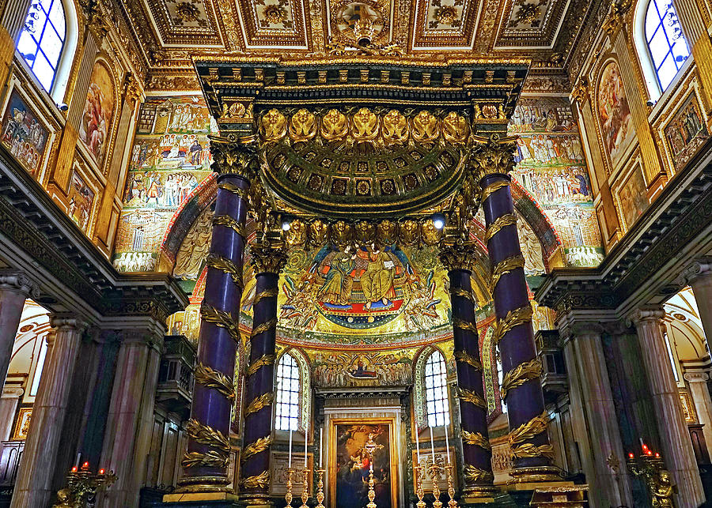
Gostoljublje Avramovo
Avram i Melhisedek
Santa Maria Maggiore

Slide 28
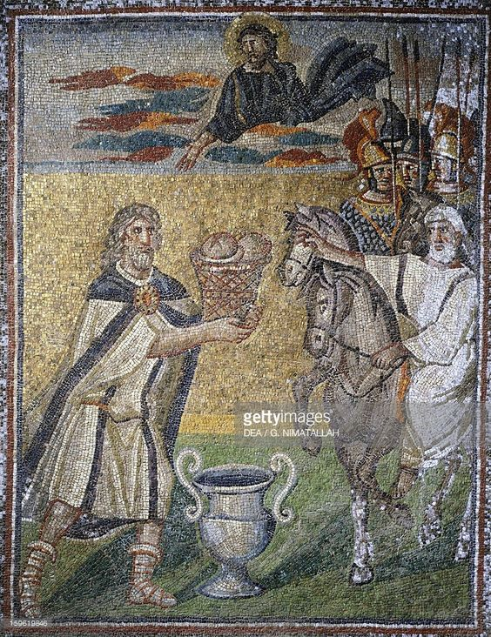
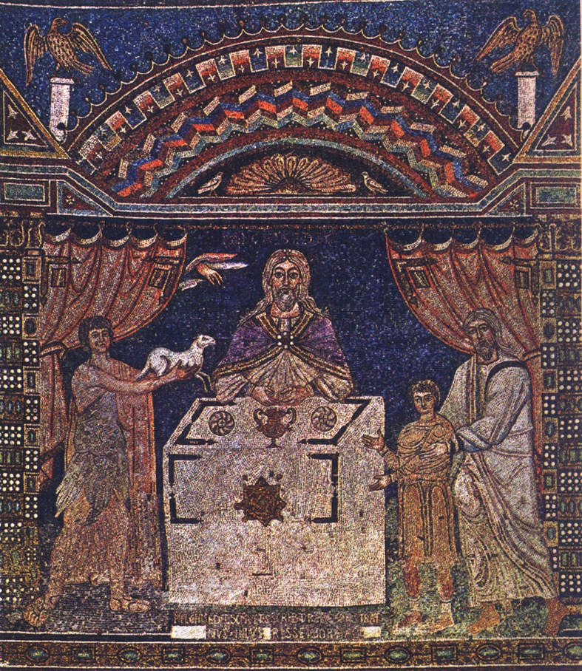
Santa Maria Maggiore, Rim
San Apolinare in Klase, Ravena
San Vitale, Ravena

Slide 29
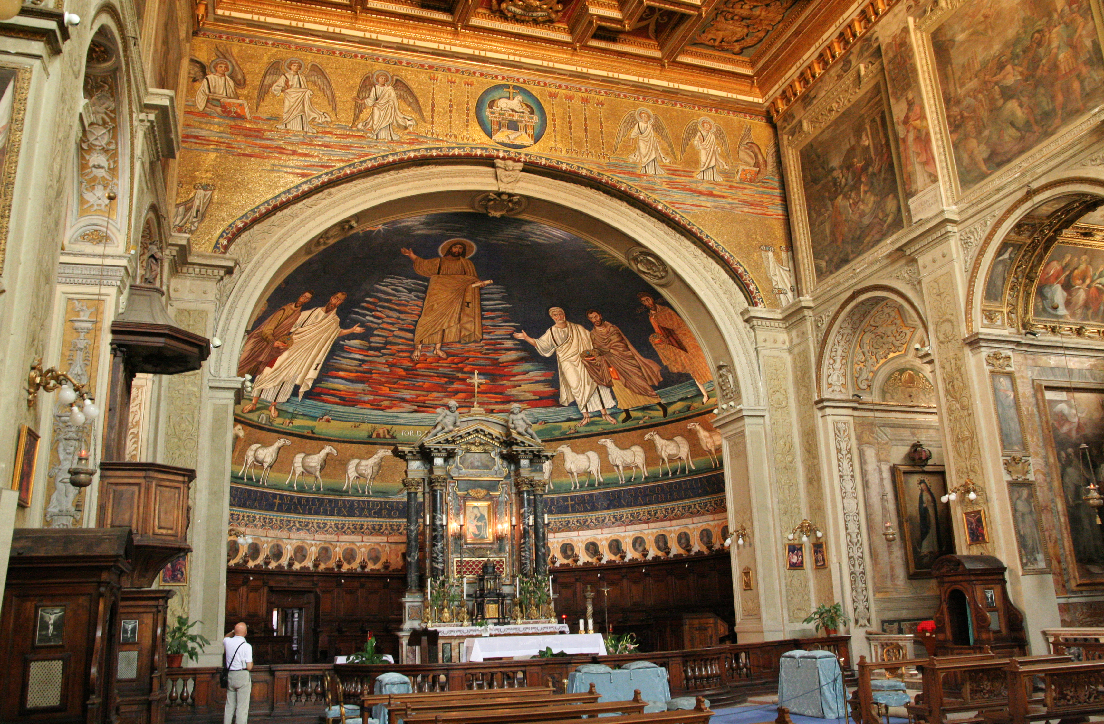
Crkva Sv. Kozma i Damjana, Rim

Slide 30
Mozaička dekoracija crkve San Vitale u Raveni oslikava teološku (evharistija) i političku (car i carica, episkopi Maksimijan i Eklezije) misao sredine 6. veka.
Pojedini simboli ukazuju na pravovernost (suprotno od arijanske jeresi, obzirom da je arijanska doktrina i dalje bila zastupljena u Raveni, još iz vremena Teodoriha) što se vidi u simbolici broja 3 – tri Maga, tri anđela, tri vekne hleba, tri slike Hrista (puer, agnec, barbatus), itd.
Više o mozaičkoj dekoraciji možete, osim obavezne literature, pročitati u:
D. M. Deliyannis, Ravenna in Late Antiquity, 223-250.
Vežbe:
https://www.khanacademy.org/humanities/medieval-world/byzantine1/venice-ravenna/e/san-vitale-quiz
Možete pogledati i snimak o crkvi San Apolinare in Klase:
https://www.khanacademy.org/humanities/medieval-world/byzantine1/venice-ravenna/v/sant-apollinare-in-classe

